Slide 1
Экологическое исследование Бытовые отходы нашей семьи
Автор: обучающаяся 7 класса
МОБУ СОШ д.Николаевка
Юсупова Ангелина
Руководитель: учитель биологии и химии
МОБУ СОШ д. Николаевка
Александрова
Оксана Владимировна

Slide 2
Цель работы: определить общее количество БО, накапливающихся в нашей семье.
Задачи: 1.Изучить проблему бытовых отходов в мире и перспективы её решения.
2.Выявить количество БО в отдельной семье.
3.Предложить меры по сокращению БО.

Slide 3
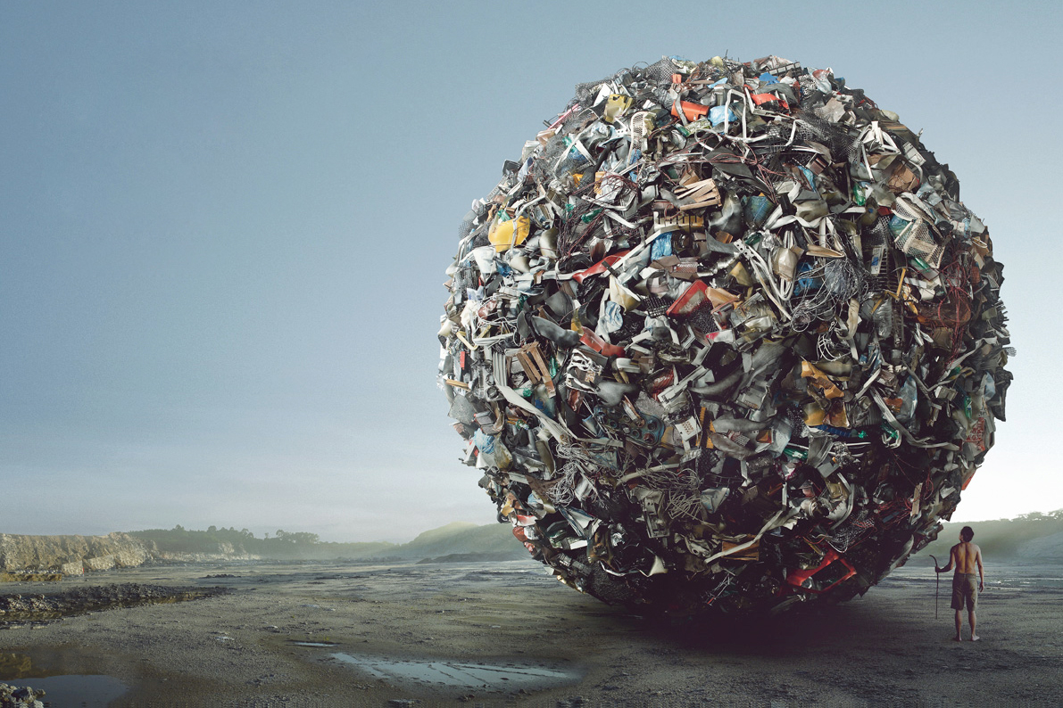
На каждого жителя приходится в среднем около 1 т мусора в год

Slide 4
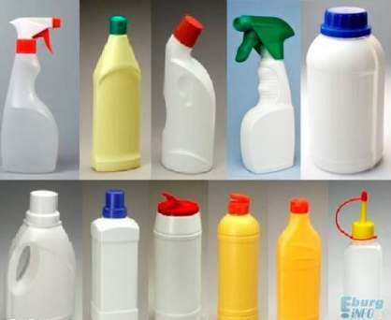
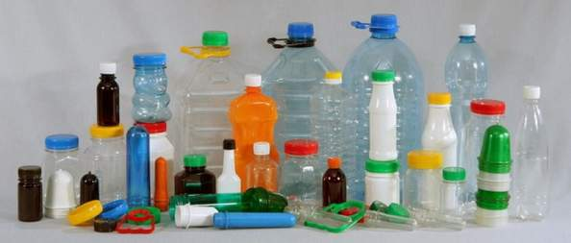
Пластиковые отходы

Slide 5
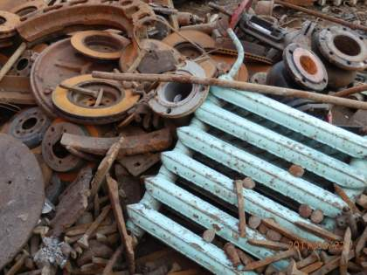
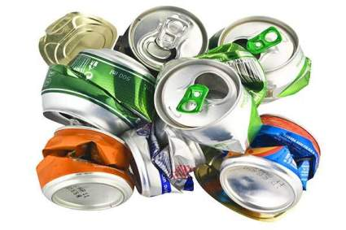
Металлические отходы

Slide 6
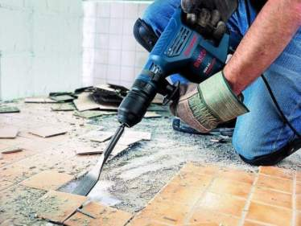
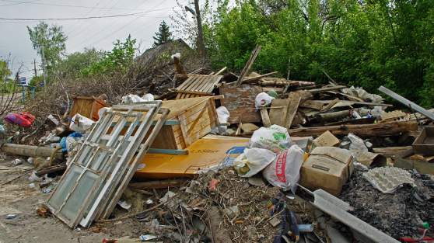
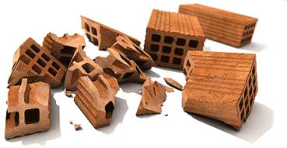
Строительный мусор

Slide 7
В нашей семье
В нашей семье 4 человека. Пока раздельного сбора мусора в деревне нет. Весь мусор дома мы собираем, по мере поступления, в общую корзину. В течении недели попробовали отходы сортировать и взвешивать.

Slide 8
Результаты взвешивания
1. Бумага - 2,5 кг
2. Металлические изделия - 1,5 кг
3. Пластмасса - 2 кг
4. Стекло - 0,5 кг
5. Пищевые отходы после еды - 4 кг
Общий вес 10,5 кг

Slide 9
Вычисление процентной доли БО
N - процентная доля категории БО
N = Вес данной категории отходов / Общий вес отходов x 100 %

Slide 10
Процентная доля по категориям
1. бумага 24%
2. металлоизделия 14%
3. полиэтилен 19%
4. стекло 4%
5.пищевые отходы 38%

Slide 11
Выводы
с 10 по 17 марта 2023 года каждый член нашей семьи произвёл 3,5 кг бытовых отходов.
В пересчёте на месяц это составит около 14 кг, а в пересчёте на год 168 кг.

Slide 12
Предложения
пропаганда знаний о новых способах сокращения и сортировки БО
отказ от полиэтиленовой упаковки с заменой на биоразлагаемую
«вторую жизнь» некоторым отходам
раздельный сбор мусора с целью его переработки
компостирование пищевых отходов.

Slide 13
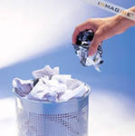
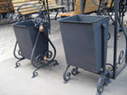
Что мы должны делать, чтобы очистить нашу планету?
Бросайте мусор только в контейнеры;
Старайтесь покупать моющие средства, не содержащие фосфаты;
Не выбрасывайте мусор в раковины и унитазы;
По возможности покупайте напитки в стеклянных бутылках;
Старайтесь избегать покупки одноразовых предметов.

Slide 14
Спасибо за внимание

